Slide 1

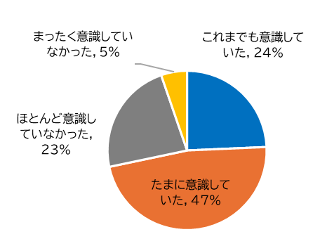
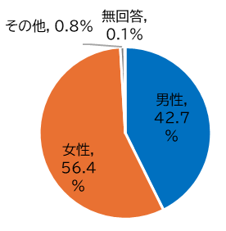
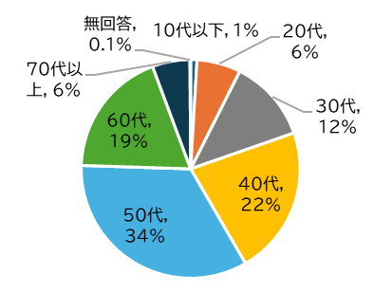
消費者アンケート（中間速報）
資料2-3
実施時期：令和６年６月３日～ （令和7年1月31日まで実施予定）
実施方法：店舗等でのポスターやチラシ、ウェブサイト等でアンケート回答サイトを周知
回収状況：1,078回答（R6.9.2時点）
■属性
これまで、普段から脱炭素やCO2削減につながることを意識した買い物をされていましたか
性別
年齢
普段から意識している方が約７割。

Slide 2
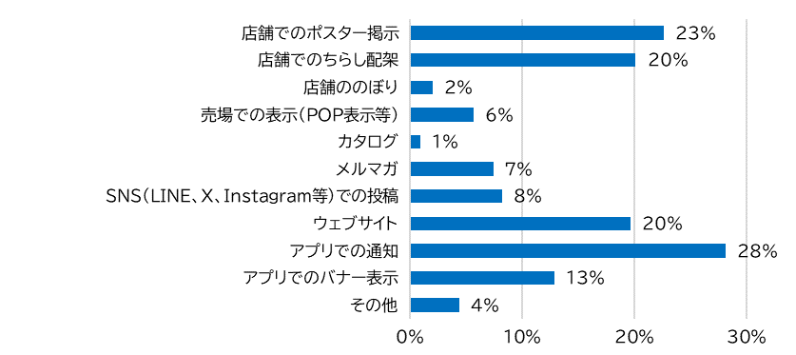
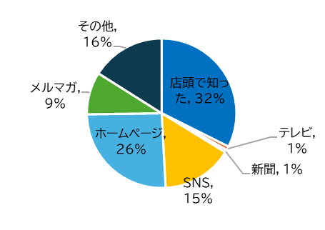
消費者アンケート（中間速報）
■周知・啓発
この取組みを初めて知った広報媒体等は何ですか。
店舗に掲示された表示、ちらし、メルマガなどのうち、印象に残ったものは何ですか。
取組を知った広報媒体は様々であるが、
店頭が最も多い。
アプリ通知が最も多く、直接通知が来るので印象に残りやすいと考えられる。

Slide 3
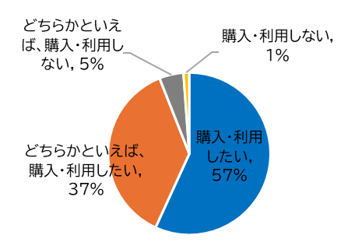
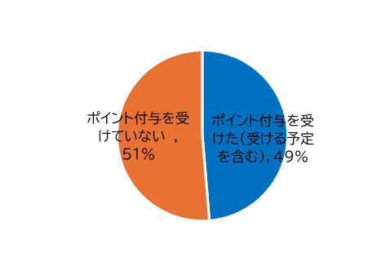
消費者アンケート（中間速報）
■ポイント付与対象商品の選択
利用店舗で、ポイント付与対象商品等を
購入・利用し、「おおさかCO2CO2ポイント＋」の付与を受けましたか。
「おおさかCO2CO2ポイント＋」の付与が
されなくなった場合でも、その商品や
サービスの購入・利用をしますか。

Slide 4
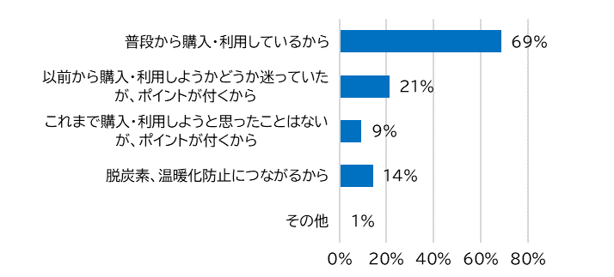
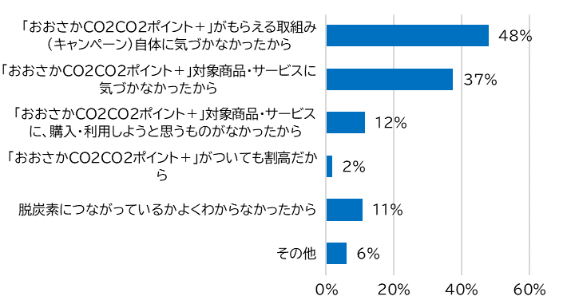
消費者アンケート（中間速報）
■購入有無の理由
今回購入・利用した理由は何ですか。
ポイント付与対象商品等を
購入・利用しなかった理由は何ですか。
普段から購入・利用しているため購入する人が多いが、
３割がポイント付与により購入・利用するに至っている。
取組や対象商品に気づかない人が多く、店舗内等での周知不足が考えられる。

Slide 5
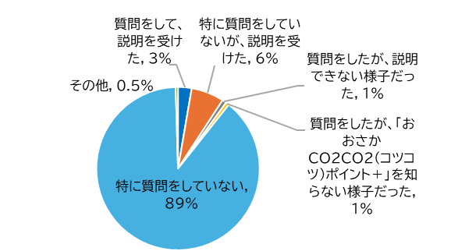
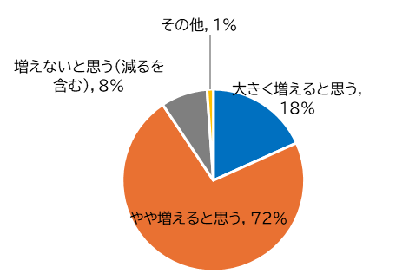
消費者アンケート（中間速報）
■スタッフへの質問・対応、脱炭素寄与による商品選択効果
今回の取組みや、ポイント対象商品が
どのように脱炭素につながるか等について、
店舗のスタッフ等に質問しましたか。
ポイント対象商品が脱炭素につながることを知ることで、ポイント対象商品を選ぶ人が
増えると思いますか。
９％の方が説明を受けている。
スタッフが対応できなかった事例は16/1,078名(1.5％)
９割が増えると感じている。対象商品と脱炭素の繋がりの訴求は引き続き重要。

Slide 6
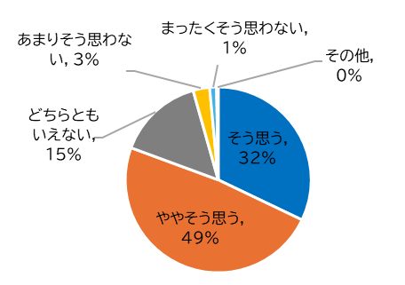
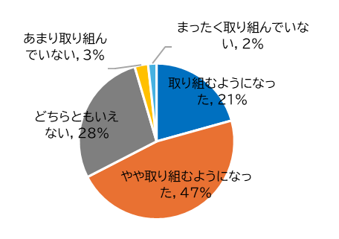
消費者アンケート（中間速報）
■取組みによる意識、行動変容への影響
今回の取組は、脱炭素について考える
きっかけになったと思いますか。
今回の取組によって、脱炭素化に向けた
行動に取り組むようになりましたか。
約７～８割の方は、この取組を通じて意識変容・行動変容にプラスの影響を与えているが、
約２～３割の方は、取組意義を落とし込めていない。
引き続き、売り場での接客等を通じ、脱炭素型消費行動の啓発が必要。

Slide 7
消費者アンケート（中間速報）
■事業に対するご意見（一部抜粋）
以前は全然気にしてなかったが、この取組みで、脱炭素に繋がる買い物について少しだけ詳しくなった。出来そうな事から始めます。
エコバッグ持参や詰め替え商品を選ぶくらいしか気にしていなかったが、他にも私たちにできることがあると改めて考えさせられた。 私のような人はたくさんいて、良い気づきになったと思う。
買い物は日常なので、 意識すると継続しやすいと思います。 今回の取り組みで、 買い物の仕方の意識に変化がありました。
鉄道利用が環境負荷の低減になるということを知ったきっかけは今回の取組にある。今後も是非継続してほしい。
様々な企業と一緒になり脱炭素社会に取り組む素晴らしいプロジェクトだと思います。
前回よりも参加事業者が増え、参加しやすい取り組みになっている。ぜひ継続してもらいたい。参加事業者によってはわかりにくい所もあるが、アプリで参加できるのは手軽だし、脱炭素についても動画で確認できるのがよかった。
この活動を知るきっかけは、店頭に使い終わったコスメの空き容器を持って行ったタイミングでした。活動参加によって追加ポイントが貰えるのはとても嬉しい。今までレジ袋やプラスチックのカトラリーを断る機会はあっても、どこのお店で買うか、どの商品を買うかまでは考えていませんでした。自分の行動を見直すきっかけになりました。
■周知啓発に対するご意見（一部抜粋）
今までも無意識のうちにエコ活動をしていましたが、今回チラシや説明をうけ、よりエコ意識が高まりました！
これまでも脱炭素という言葉は耳にしていたが、なかなか自ら行動には起こせていなかった。店頭で簡単に分かりやすく説明して頂き、理解できました。
もっと表示を大きくして欲しいです！
店頭での周知活動が希薄に感じるので、もっと積極的に展開してほしい。
地産地消の野菜売り場でポイントがつくことは表示してあったが、なぜなのか表示していなかったので残念です。
どうすればポイントが貰えるか、ひと目でわかるようにできれば、参加者が増えるのではないか。
サービスが分かりにくく、周知されてない 。アプリで周知してほしい。
様々な店舗を使うが、店舗ごとの取り組み方がバラバラで、対象商品を探すのに時間を要する。
もっとSNSで発信してほしい。
対象商品を増やしてほしい。

